Slide 1


燕子
郑振铎

Slide 2

燕 俊 俏 拂
增 掠 偶 沾
漾 谱 聚 稻
尖 圈 倦 赞

Slide 3
燕子
第一自然段
第二自然段
第三自然段
第四自然段

Slide 4

一身乌黑光亮的羽毛，
一对俊俏轻快的翅膀，
加上剪刀似的尾巴，
凑成了活泼机灵的小燕子。

Slide 5

画图说话
1.画一画你心中的燕子
2.向同学介绍你画的燕子
3.思考：作者怎么没有写燕子的眼睛、嘴巴呢？难道作者忘记了？
返回

Slide 6

青的草，绿的叶，各色鲜艳的花，都像赶集似的聚拢来，形成光彩夺目的春天。
你能想像出“赶集似的聚拢来”的景象吗？
返回

Slide 7


在微风中，在阳光中，燕子斜着身子在天空中掠过，唧唧地叫着，有的由这边的稻田上，一转眼飞到了那边的柳树下边；有的横掠过湖面，尾尖偶尔沾了一下水面，就看到波纹一圈一圈的荡漾开去。
怎么理解“斜”、 “掠过”？
返回

Slide 8

为什么用“痕”而不用“条”呢？
几对燕子飞倦了，落在电线上。蓝蓝的天空，电杆之间连着几痕细线，多么像五线谱啊！停着的燕子成了音符，谱成了一支正待演奏的春天的赞歌。
为什么要用
“五线谱”打比方呢？

Slide 9
课后讨论：
1.课文写了燕子的哪些特点呢？
2.“横掠过湖面”的“掠”用的真好， 我们一起找一找这样的词，并说说这样用的好处。
3.这篇课文的文词优美，试着找一找你喜欢的句子，并说说你为什么喜欢这些句子呢？

Slide 10

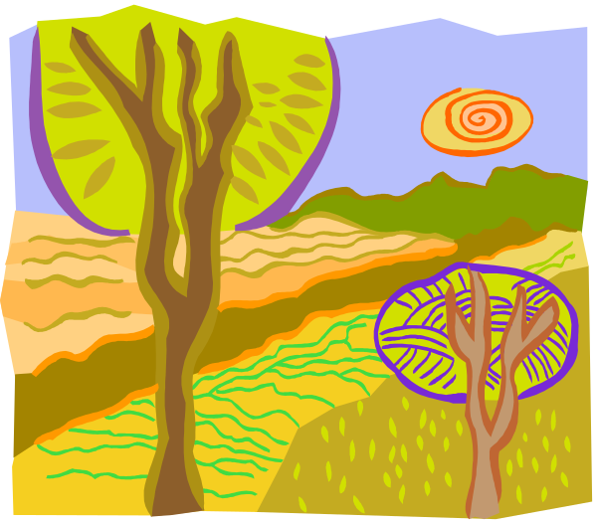
总结
一篇优美的课文总会给我们带来神奇的力量，而《燕子》这篇文章带领我们认识了俏皮活泼的燕子，同时也让我们感受到春光的美。课文中有大量言辞优美的词句，这不仅是让我们感受到燕子和春天的美，更是让我们从中体会到愉悦的感受和春天蓬勃向上的力量，更领悟到大自然的神奇之所在。

